Slide 1

DIOS NOS HABLA A TRAVÉS DEL SUFRIMIENTO.
"y sabemos que a los que aman a Dios, todas las cosas les ayudan a bien, esto es, a los que conforme a su propósito son llamados“.
Romanos 8:28.

Slide 2


Slide 3
Sabemos que, de acuerdo con el propósito eterno de Dios, todas las cosas contribuyen para el bienestar de aquellos que lo aman. Aun las dificultades y sufrimientos de esta vida, lejos de estorbar nuestra salvación, pueden cooperar con ella. El cristiano puede estar a cada paso en las manos de Dios y llevar a cabo los propósitos divinos.
A los que aman a Dios.
Estas palabras describen a los verdaderos seguidores de Dios, a los que realmente tienen fe y confían en la conducción de Dios. Su amor por Dios es una respuesta al amor de Dios para ellos y porque él obra en todas las cosas para su salvación. El amor de Dios debe llegar primero al hombre y entrar en su corazón antes de que pueda amar a Dios (Ver 1 Jo. 4:19), y el Espíritu Santo también debe iluminar primero a un hombre para que éste pueda orar como debe hacerlo (Ver Rom. 8:26).
Esta es su referencia en cuanto a nuestro amor para Dios. Por supuesto, cada referencia que se hace a la fe implica también amor, pues la fe cristiana se basa en el amor y en la admiración por Dios y por todo lo que él es. Dios siempre está empeñado en el bien de los que experimentan tal amor (Ver 1Co.2:9, Ef.6:24; 2Ti.4:8; Sant. 1:12).

Slide 4
Todas las cosas: Se referirse especialmente a “las aflicciones del tiempo presente”, Les ayudan. “todo opera para bien”, Es decir, no son las cosas las que obran, sino que es Dios quien aprovecha de las circunstancias para obrar u operar para bien de quienes le aman.
A bien. Quiere decir que Nada puede lesionar a un cristiano a menos que lo permita nuestro Señor (ver Job_1:12 y Job_2:6). Todo lo que se permite ayuda para bien a los que aman a Dios. Si Dios permite que nos sobrevengan sufrimientos y perplejidades, no es para destruirnos sino para refinarnos y santificarnos (ver Rom. 8:17).
Las dificultades y los desengaños de esta vida hacen varias cosas:
1). Que perdamos el apego a este mundo y nos impulsan a mirar al cielo como nuestro hogar.
2). Nos enseñan la verdad en cuanto a nuestra condición frágil y perecedera, y hacen que dependamos de Dios para recibir apoyo y salvación.
3). También desarrollan en nosotros un espíritu más humilde y sumiso, una disposición más paciente y tierna.
Esto lo han experimentado los hijos de Dios a través de la historia, y al final de sus vidas han podido decir que fueron afligidos para su bien (Ver Sal. 119:67;71; Y Heb.12:11). Antes de morir José dijo a sus hermanos: “Vosotros pensasteis mal contra mí, mas Dios lo encaminó a bien” (Gen. 50:20).

Slide 5
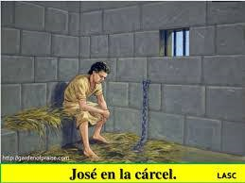
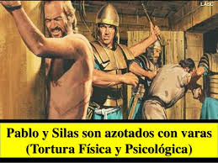
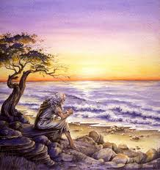
Como ejemplo, estos cuatro siervos de Dios, fueron sometidos a duras pruebas.
Juan en la isla de Patmos
A través de ellas, Quizá Dios quería transformar sus caracteres, para que fuera semejante al carácter de Cristo, que de otra manera, no hubieran podido alcanzar.

Slide 6
Conforme a su Propósito.
En Griego, próthesis, que significa colocar algo ante la vista de otros. En ese sentido se aplica al pan que era colocado sobre la mesa de la proposición (Ver Mat.12:4; Mar.2:26; Luk.6:4).
El eterno propósito de Dios es salvar a los pecadores por medio de la gracia (2Ti. 1:9); y como este es el “propósito del que hace todas las cosas según el designio de su voluntad” (Ef.1:11), se deduce entonces que “todas las cosas” deben ayudar “a bien” a los “llamados” conforme a ese propósito.
Pablo reconoce plenamente la libertad de la voluntad humana. Pero él siempre ve detrás de todo la soberanía y el propósito de Dios. Y no hay contradicción en esto, pues el propósito de Dios de salvar al hombre se lleva a cabo por medio del debido ejercicio de la voluntad de los seres humanos.

Slide 7
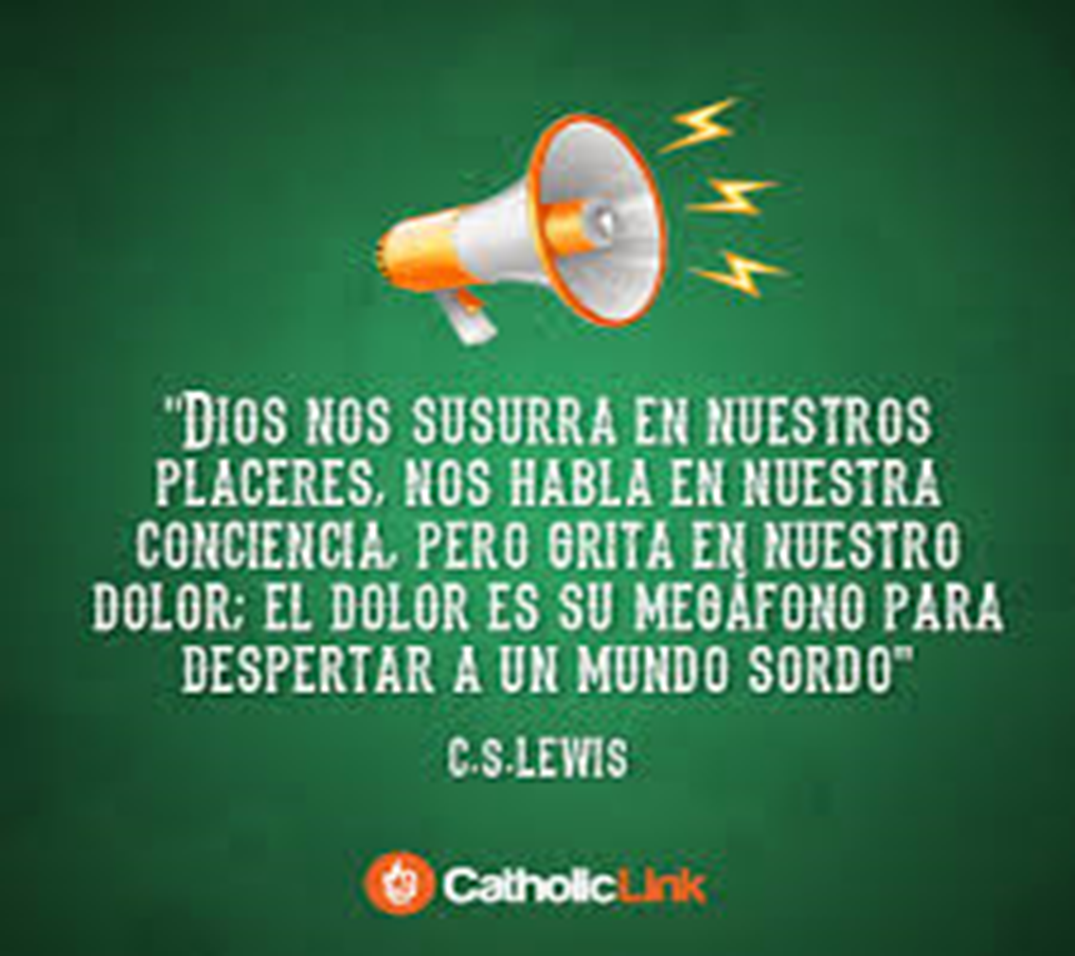

Slide 8
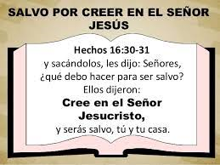
Son llamados.
A los cristianos se los denomina “llamados” porque Dios, mediante el Evangelio, los ha invitado a ser salvos. La salvación nunca se impone al pecador renuente, sino que el individuo la recibe al aceptar la invitación por el libre ejercicio de su voluntad junto con la exhortación, Dios hace llegar al corazón la influencia del Espíritu Santo para hacer efectiva la invitación.
Los que “aman a Dios” han experimentado por sí mismos la evidencia de que han sido “llamados” “conforme a su propósito”, pues la invitación ha producido el propósito determinado (Rom.8:16).
Mi invitación es que aceptes el llamado que Dios te hace hoy, mañana puede ser tarde. Cristo regresa pronto: Prepárate.

